Slide 1
В ЧЕМ ПРОБЛЕМА СОЦИАЛЬНОЙ НЕУСПЕШНОСТИ ДЕТЕЙ?
ВОПРОС РИСКОВ СОЦИАЛЬНОЙ СРЕДЫ
Швелидзе Ирина Николаевна
Специалист по работе с семьей в ГКУСО МО «Можайский социально-реабилитационный центр для несовершеннолетних»
03.03.2021 год

Slide 2
Основные вопросы:
негативное и позитивное влияние среды на воспитание ребенка
среда сверстников и развитие
виктимность и виктимогенность

Slide 3


Slide 4
НЕГАТИВНОЕ И ПОЗИТИВНОЕ ВЛИЯНИЕ СРЕДЫ НА ВОСПИТАНИЕ РЕБЕНКА

Slide 5


Slide 6
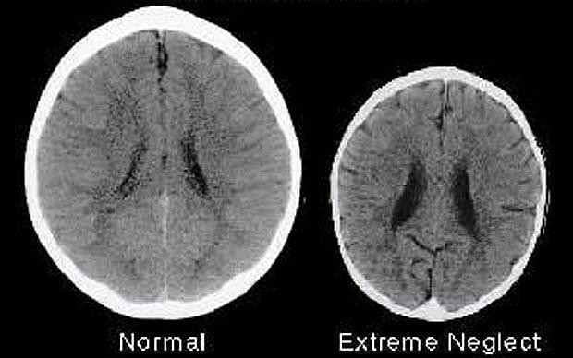
6

Slide 7
Понятие социальной успешности
Внешняя позиция с точки зрения
социального признания
Эффективное взаимодействие с миром

Slide 8
СОЦИАЛЬНАЯ УСПЕШНОСТЬ
это интегративная характеристика личности, определяющая наличие субъективноценностных достижений человека в социально значимой
деятельности, взаимодействии, решении жизненно важных проблем в процессе
саморазвития и самореализации индивида
(Ведерникова Л.В., Бырдина О.Г., Поворознюк О.А., 2014)

Slide 9
Трудности, возникающие в естественных условиях
суммирование трудностей
(«наложение» друг на
друга) на определенной стадии жизненного цикла
резкая смена образа жизни (структурной организации)
9

Slide 10
Внешние атрибуты достижений
Статус
Имидж
Общественное признание Одобрение

Slide 11
КОММУНИКАТИВНО-ОРГАНИЗАТОРСКИЕ И ЛИЧНОСТНЫЕ ОСОБЕННОСТИ
Коммуникативные и организаторские качества (по Л. П. Калининскому)
Первичные личностные факторы по опроснику Р. Кеттелла
Парные сочетания
первичных факторов по
опроснику Р. Кеттелла
Направленность
Фактор A: Общительность –
необщительность
AH: Потребность в общении,
умение общаться
Деловитость
Фактор C: Эмоциональная устойчивость – неустойчивость
EQ2: Лидерский потенциал личности
Уверенность в себе
Требовательность
Фактор E: Самоуверенность –
уступчивость
CI: Чувствительность к
эмоциогенным воздействиям
Психологический такт
Фактор H: Социальная
смелость – несмелость
HF: Склонность к
рискованному поведению
Отзывчивость

Slide 12
СРЕДА СВЕРСТНИКОВ И РАЗВИТИЕ

Slide 13
Трудности, обусловленные неблагоприятными вариантами жизненного цикла
изменения в структуре семьи (отсутствие одного из членов, появление приемного ребенка, рождение внебрачного ребенка и др.)
формирование, фиксация и передача паттернов реагирования в направлении
от поколения прародителей к
поколению внуков в
дисфункциональных семьях
наличие в семье проблемного члена (серьезное заболевание или нарушение развития у одного из членов семьи)
13

Slide 14



Социальная роль жертвы
Установка на беспомощность
Нежелание менять
самостоятельно свое положение
Низкая самооценка
Готовность к виктимному поведению
14

Slide 15








Сущность понятия риска
Риск как мера ожидаемого неблагополучия
Риск как действие, грозящее потерей, утратой
Риск как ситуация выбора
15

Slide 16
ВИКТИМНОСТЬ
И ВИКТИМОГЕННОСТЬ

Slide 17
Два рода кризисных ситуаций
Кризис, в результате которого
сохраняется возможность
реализации и продолжения
намеченного жизненного пути
Кризис, в результате которого реализация намеченного
жизненного сценария становится
невозможной
17

Slide 18
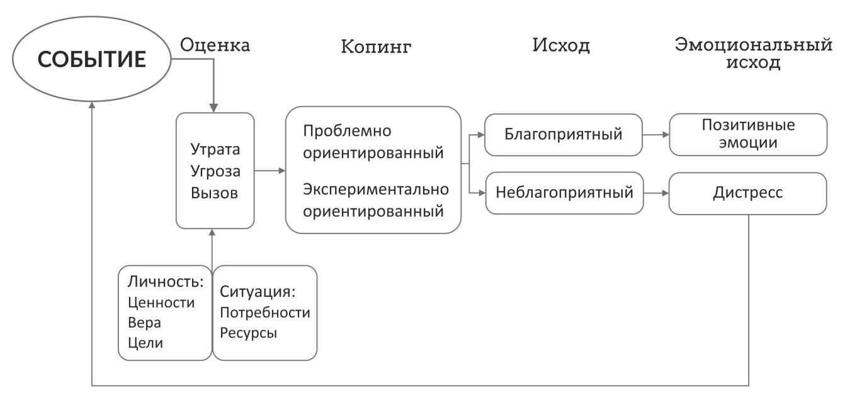
18

Slide 19
Источники и факторы индивидуального риска
Источники индивидуального риска | Наиболее распространенный фактор риска
Внутренняя среда, организм человека. | Наследственно-генетические, психосоматические заболевания, старение
Виктимность | Совокупность личностных качеств человека как жертвы потенциальных опасностей
Привычки | Курение, употребление алкоголя, наркотиков, иррациональное питание
Социальная экология | Некачественные воздух, вода, продукты питания; вирусные инфекции, бытовые травмы, пожары
Профессиональная деятельность | Опасные и вредные профессиональные факторы
Транспортные сообщения | Аварии и катастрофы транспортных средств, их столкновения с человеком
Непрофессиональная деятельность | Опасности, обусловленные любительским спортом, туризмом, другими увлечениями
Социальная среда | Вооруженный конфликт, преступление, суицид, убийство
Окружающая природная среда | Землетрясение, извержение вулкана, наводнение, оползни, ураган и другие стихийные бедствия
19

Slide 20




Типы жертв и виды виктимности
Физические лица
Семьи
Коллективы, организации
Население районов, регионов
20

Slide 21
Спасибо за
внимание!

